Slide 1
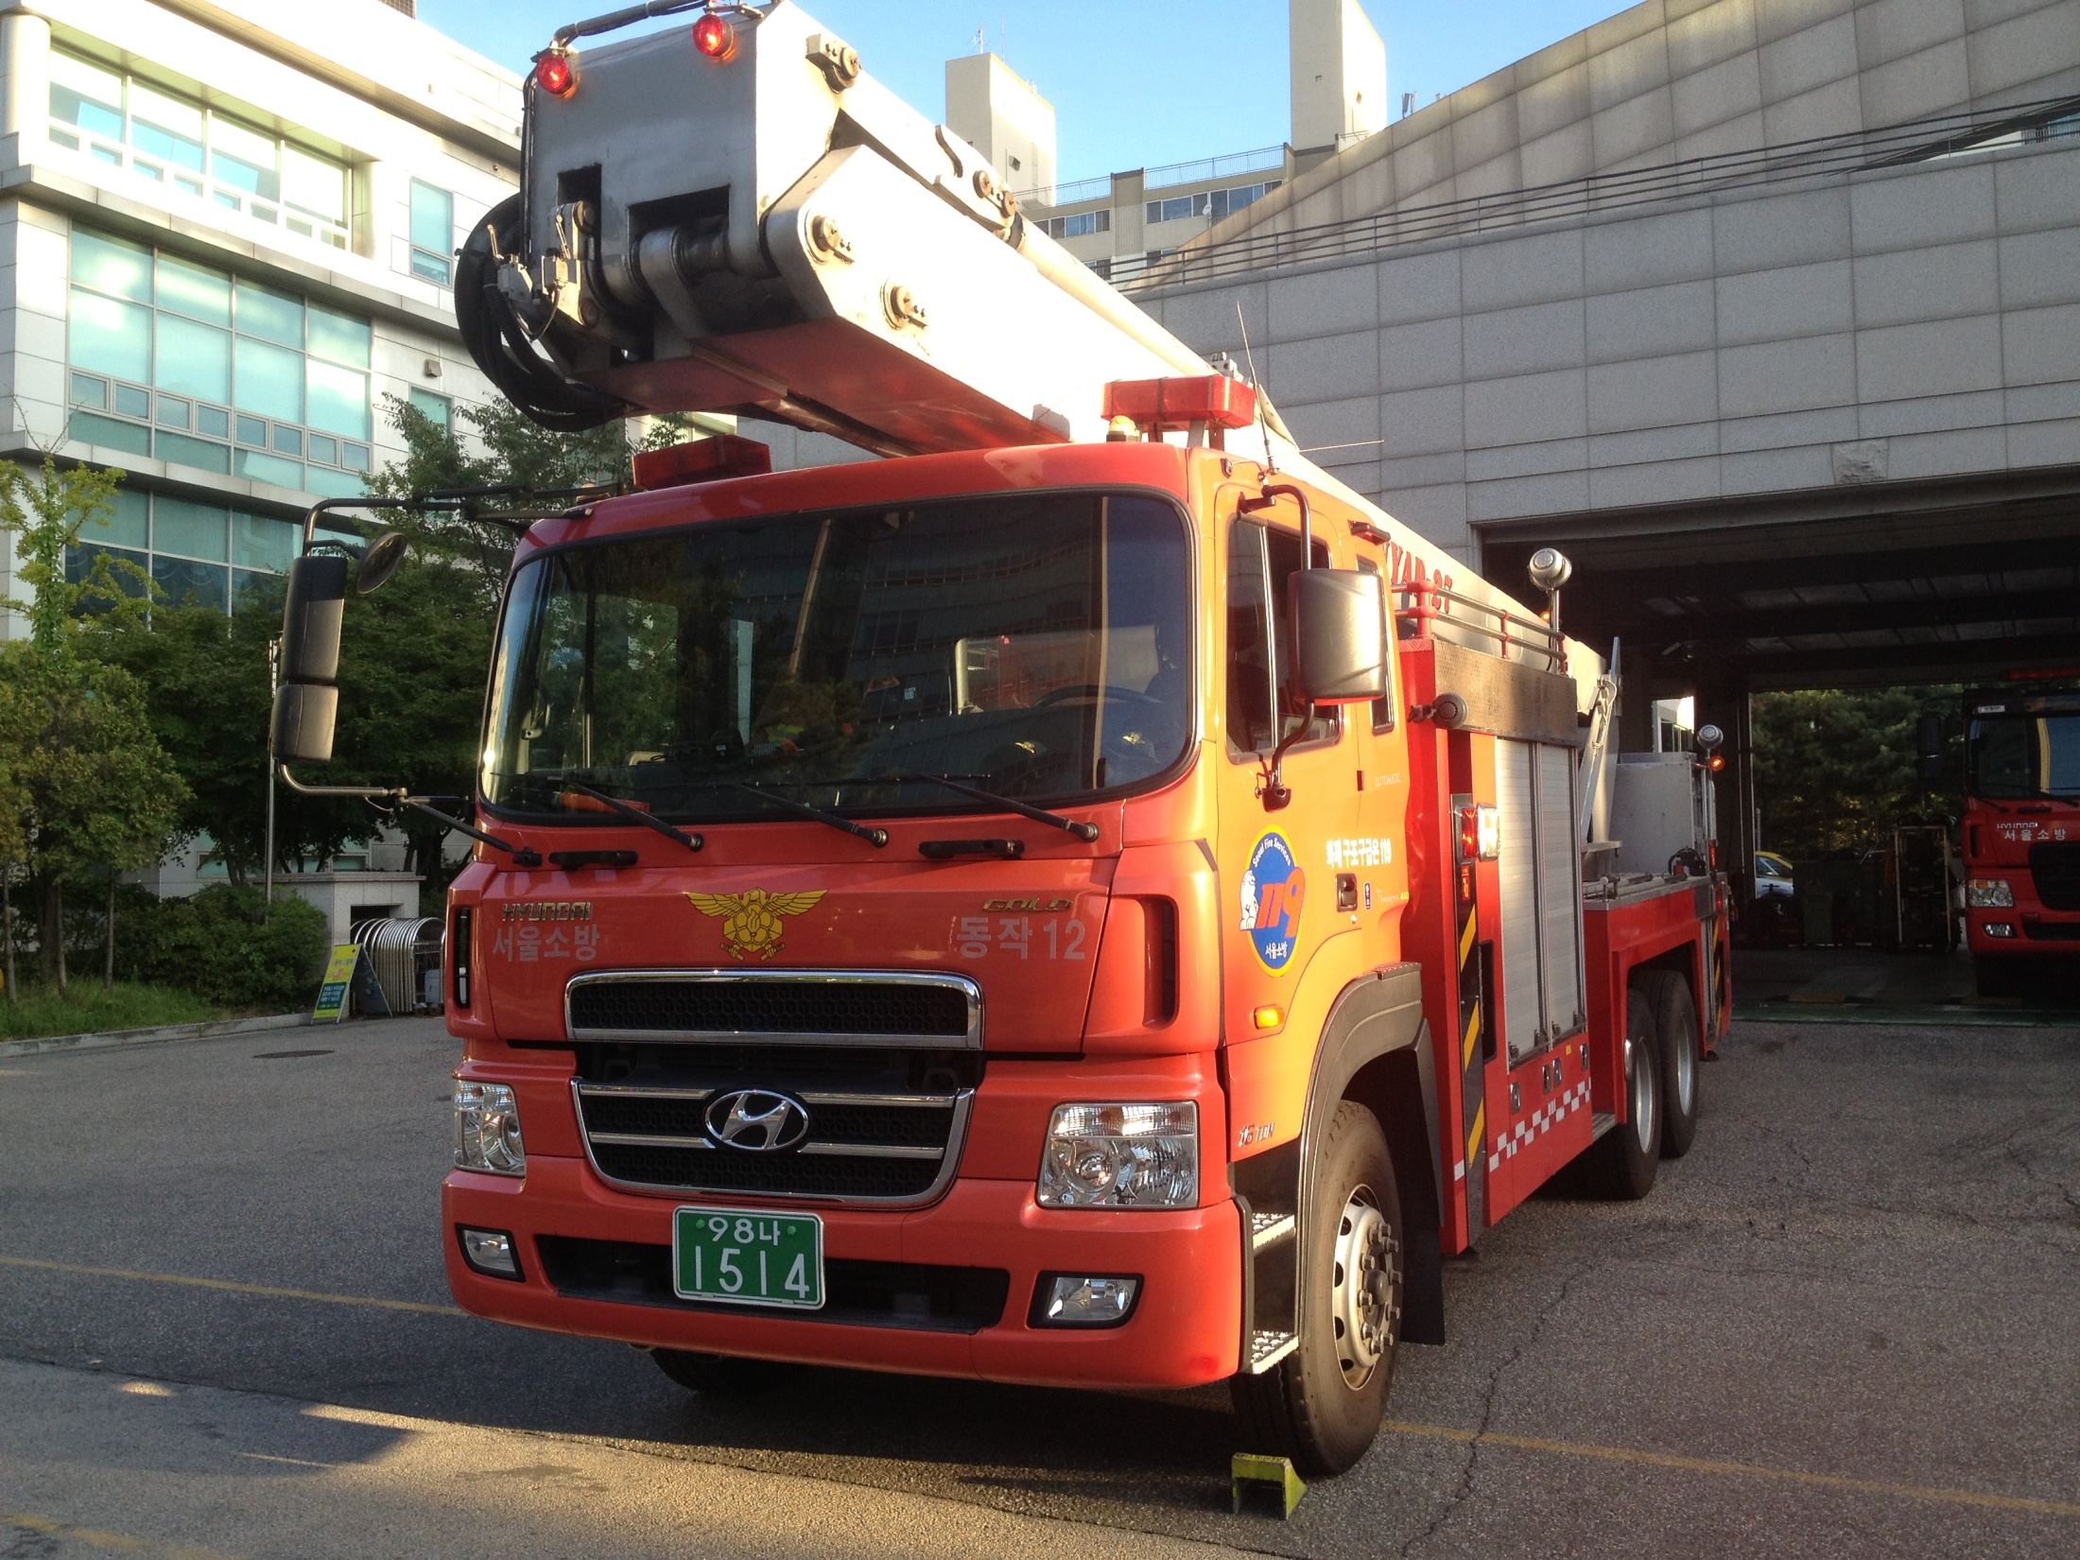
굴절차(12호)
동작119안전센터

Slide 2


목 차
Ⅰ. 차량제원
Ⅱ. 특장제원
Ⅲ. 조작법(자동)
Ⅳ. 조작법(반자동)
Ⅴ. 조작법(수동/비상발전기)
Ⅵ. 차량특징
Ⅶ. 일일 및 주간점검 방법
Ⅷ. 유의사항

Slide 3
Ⅰ. 차량제원
자동차등록번호 | 98나1514 | 차 명 | 남영굴절 사다리소방차
길 이 | 11,765mm | 너 비 | 2,490mm
높 이 | 3,900mm | 총중량 | 22,470kg
배기량 | 12,344cc | 정격출력 | 410ps/ 1,900rpm
승차정원 | 2명 | 기통수 | 6기통
연료 | 경유 (연비:4.3km/L) | 연료탱크용량 | 200L

Slide 4
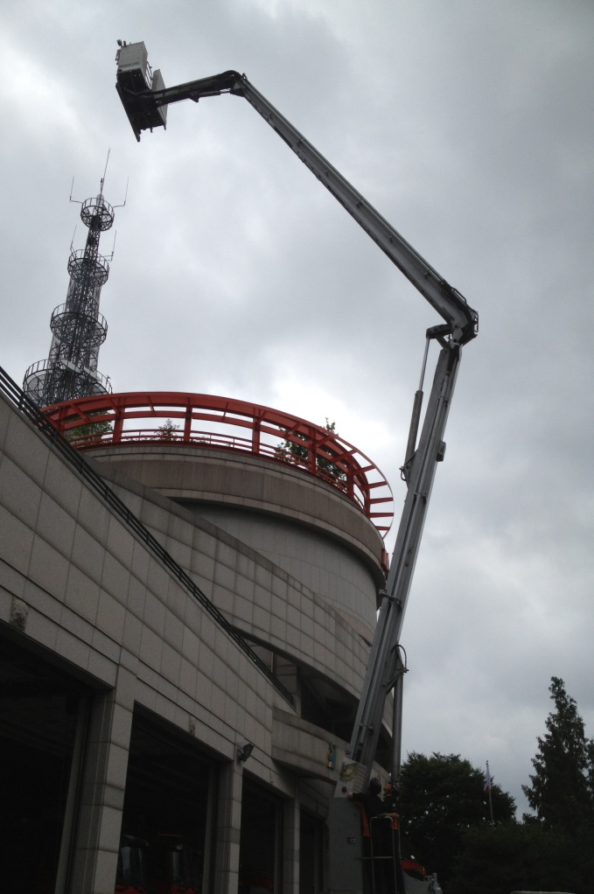
Ⅱ. 특장제원
작업높이 | 27m
작업반경 | 전후 : 12m /좌우 : 8m
바스켓용량 | 350kg
붐 단수 | 3단굴절방식
방수포 | 수동
3단
바스켓
2단
1단

Slide 5
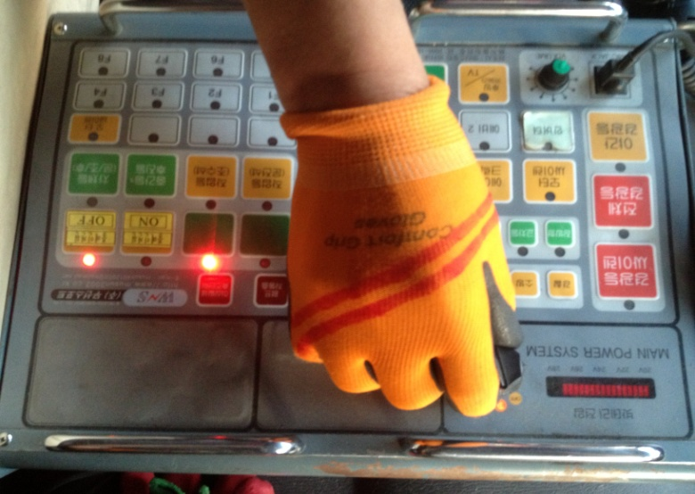
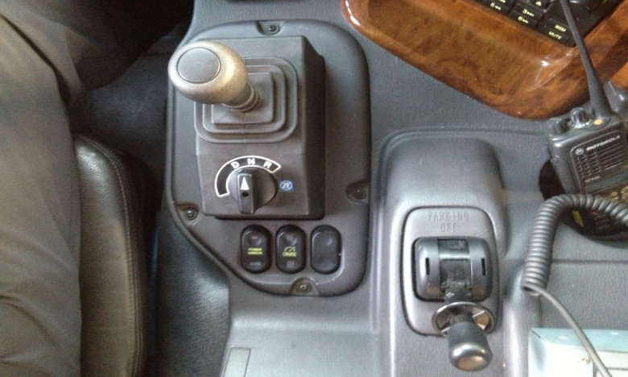
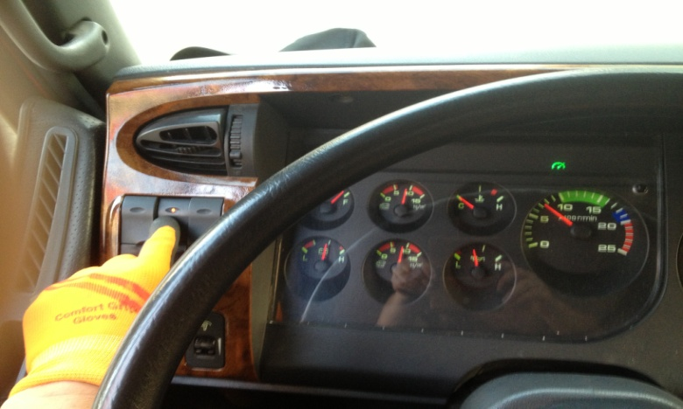
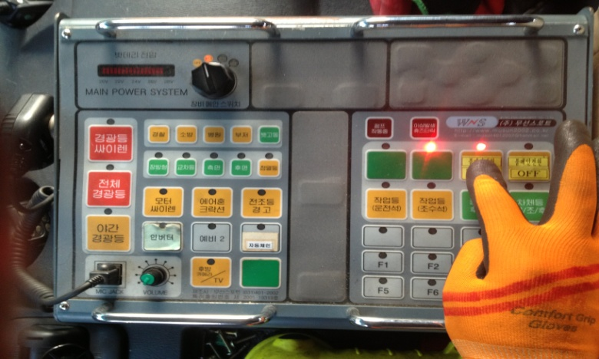
Ⅲ. 조작법(자동)
1. 차량내부 조작
1) 메인전원 “ON”
2) 차량시동, 기어중립/
주차브레이크 확인
3) P.T.O 스위치 “ON”(점등확인)
4) 붐메인전원 “ON”

Slide 6
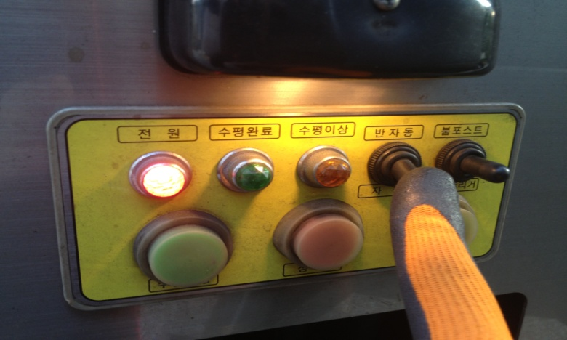
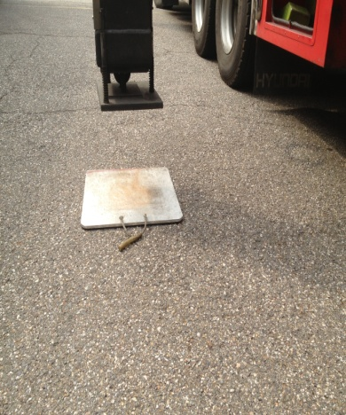
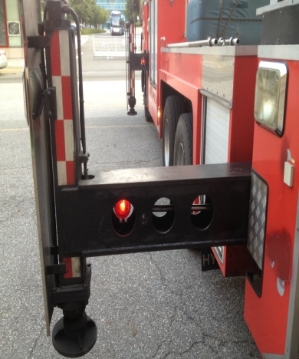
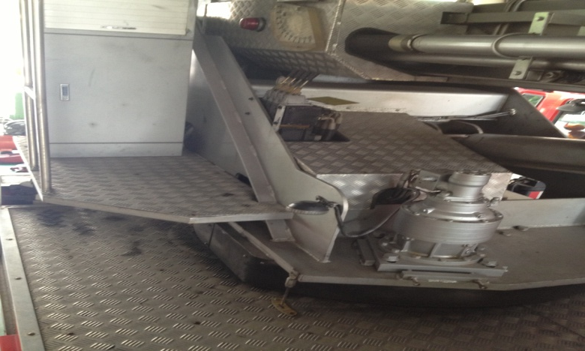
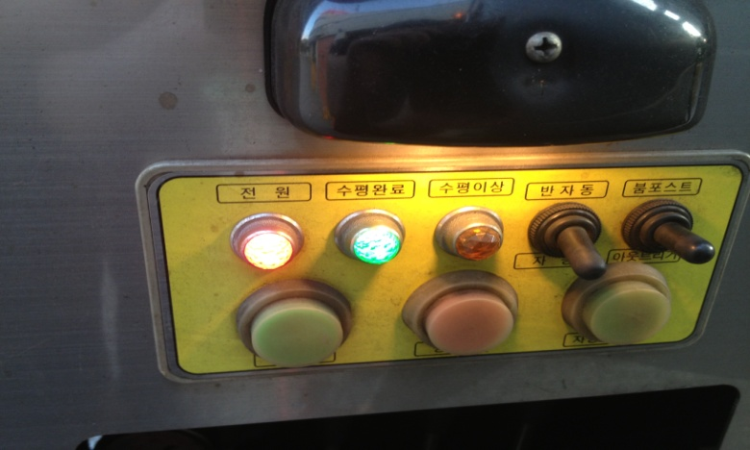
Ⅲ. 조작법(자동)
2. 차량외부 조작판넬
5) 레버위치 “자동”
6) 잭판설치
탑승
7) 수평작동버튼 누름(점등확인)
8) 조작반 탑승

Slide 7
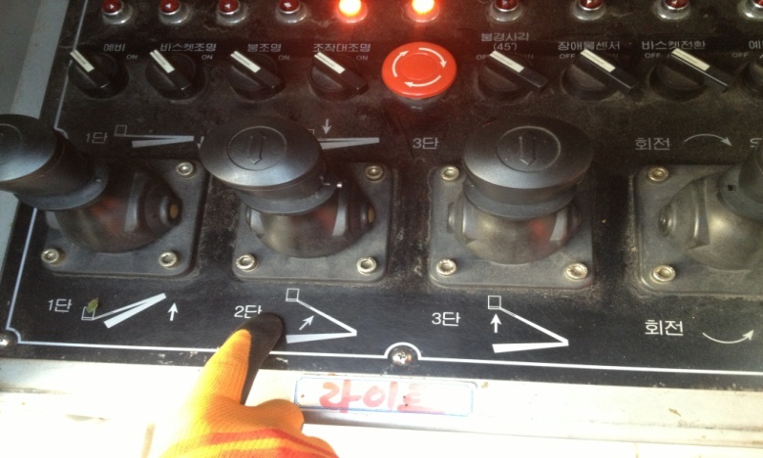
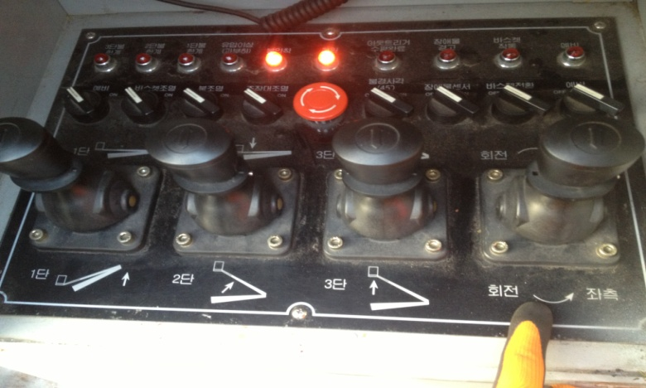
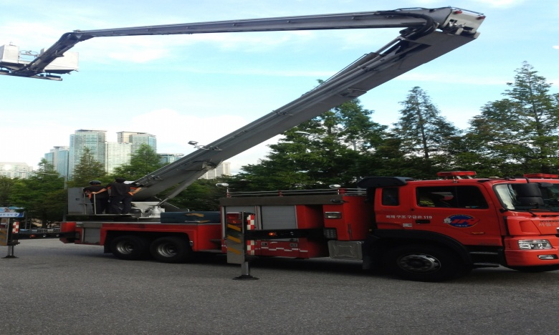

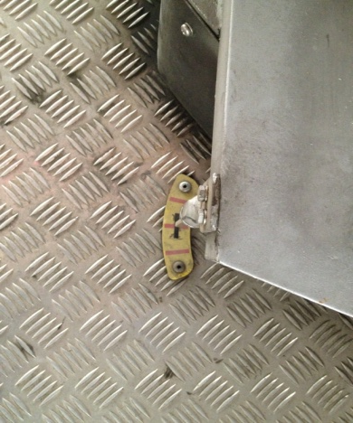
Ⅲ. 조작법(자동)
비상정지스위치
누르면”비상정지”
오른쪽으로 돌리면
“비상정지해제”
3. 차량상부 조작반
9) 기립순서 2→1→3단 순
10) 선회 시에는 선회조작레버
11) 굴절차량 전개 완료
12) 철수 시 턴테이블 정중앙으로..

Slide 8
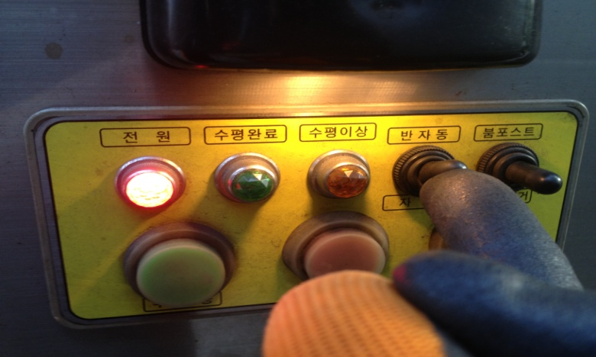
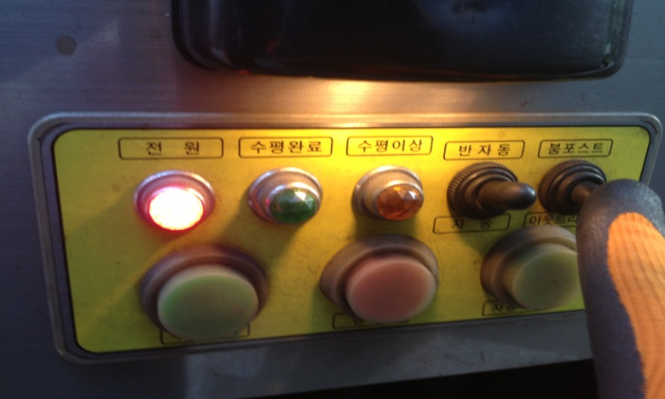
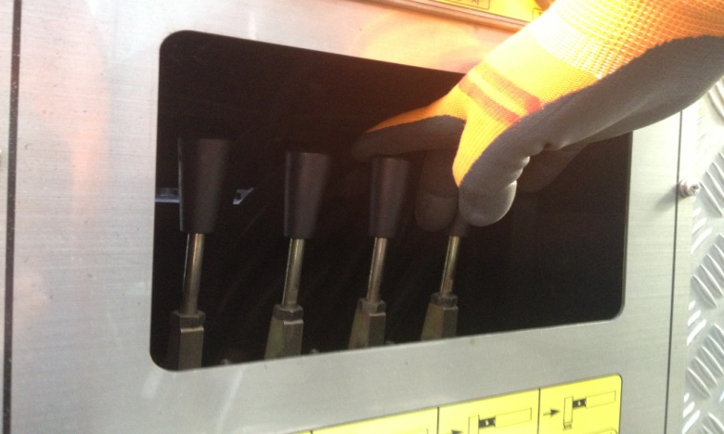

Ⅳ. 조작법(반자동)
1) 레버위치 “반자동”
2) “아우트리거”로 레버위치 전환
3) 수동조작 레버
4) 아우트리거 수평확인

Slide 9
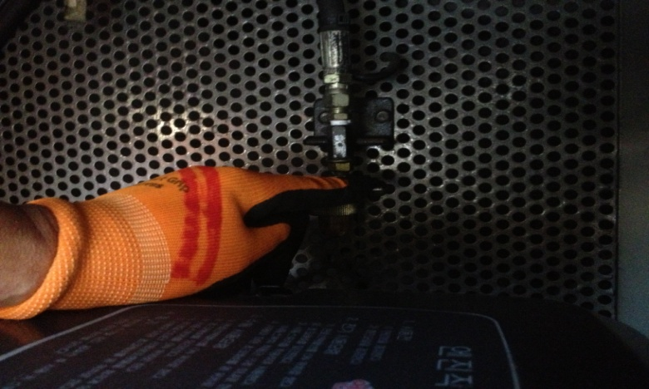
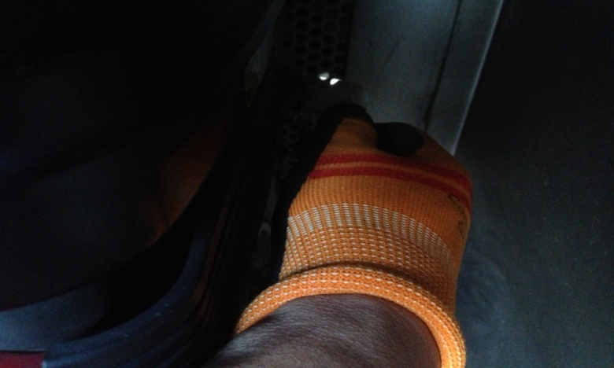
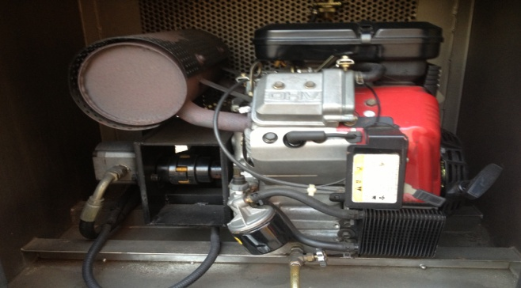
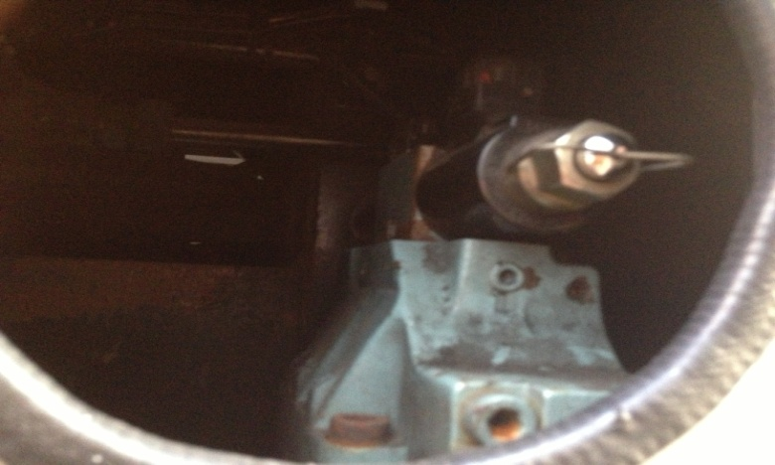
Ⅴ. 조작법(수동/비상발전기)
1) 비상발전기(초크벨브)
2) 시동스위치
3) 수동 솔레노이드 밸브 스위치
4) 조작반 레버조작(2→1→3단)

Slide 10
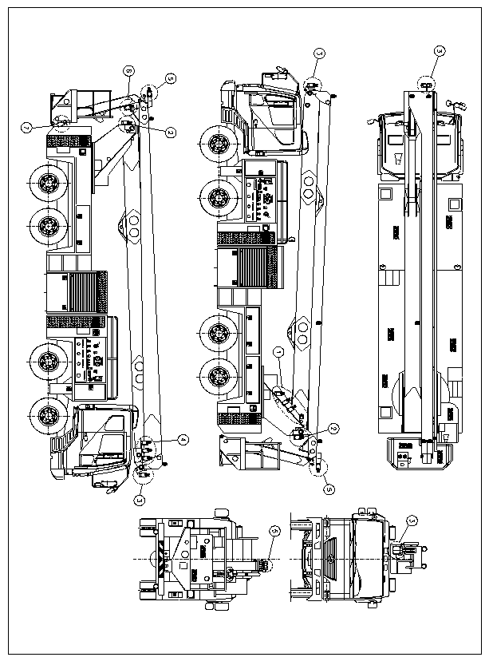
Ⅵ. 차량특징
1. 각종 센서 위치 및 종류
③리미트스위치
- 2단붐 상승저속 및 정지
②리미트스위치
- 1단붐 상승저속 및 정지
⑤리미트스위치
- 3단붐 상승저속 및 정지
①리미트스위치
- 스윙포스트 회전제한
④리미트스위치
2단붐 하강저속 및 정지
3단붐 접이각도 제한
⑥리미트스위치
- 3단붐 하강정지
⑦리미트스위치
- 3단붐 접이각도 제한

Slide 11
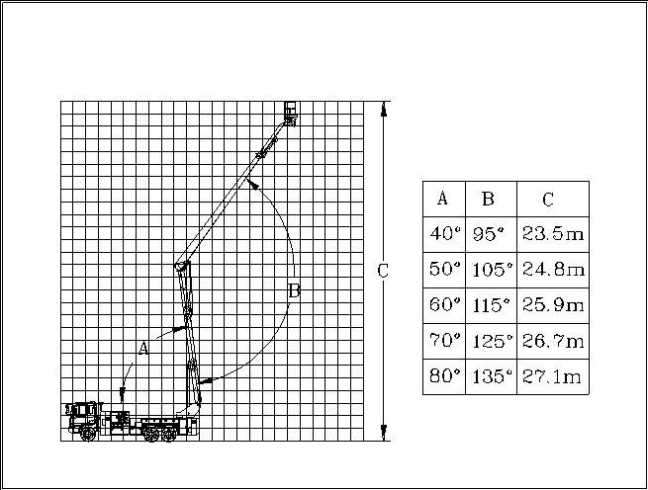
Ⅵ. 차량특징
2. 굴절붐 작업각도

Slide 12
Ⅶ. 일일 및 주간점검 방법
 | 일일점검 | 주간점검
시동 전 | 차량 외관 확인 각종오일 누유 여부 확인 배터리 터미널/배선체결여부 타이어 상태 확인 | 각종오일 게이지에 의한 오일량 확인 배터리 터미널/배선체결여부 기타(냉각수, 워셔액, 캡)사항 확인 윤활장치 주입 및 도포 확인
시동 중 | 시동가능여부 및 계기판 확인 경광등/등화장치 및 싸이렌 확인 브레이크 작동 및 밀림 여부 유압펌프/아우트리거 누유 확인 조작반 확인 및 붐사다리 누유 확인 바스켓 외형 및 작동 가능여부 확인 | 자동미션 오일량 확인 조명장치 및 자동이탈식 수구 점검 브레이크 작동 및 밀림 여부 유압탱크 내 유압작동유량 확인 아우트리거 작동압력/시간 확인, 배관 /실린더 누유 흔적, 비상정지장치 확인 붐사다리 기복실린더 및 작동압력/ 시간 확인
정지 후 | 각종오일 누유 여부 확인 냉각수 누수 여부 확인 | 타이어 마모 확인 (편마모, 트레드 마모, 카커스 손상)

Slide 13
Ⅷ. 유의사항
○ 아우트리거는 단단한 지면에 설치
○ 굴절붐의 기복각도 40° 이하에서 선회금지
○ 바스켓 탑승자와 조작자간에 통신시스템 항상 유지
○ 굴절붐, 바스켓은 고압선으로부터 1m 이상 유지
○ 안전각 범위를 유지하고 비상 시 비상스위치를 눌러 작동을 중단한다.
○ 아우트리거 경사도 좌·우, 전·후 5°이상 자동으로 잡아주며 그 이상 시
수동으로 경사 조정한다.
○ 바스켓 하중(용량) 350kg을 초과하여 작업금지
○ 빌딩 사이 작업 시에는 갑작스런 돌풍을 고려하여 바스켓 하중을 감소
시켜 작업하여야 한다.

Slide 14

T H A N K
Y O U
F
O
R
L
I
S
T
E
N
I
N
G

